Slide 1
Phénomène observable la nuit
Fait par: Maxim Fortier

Slide 2
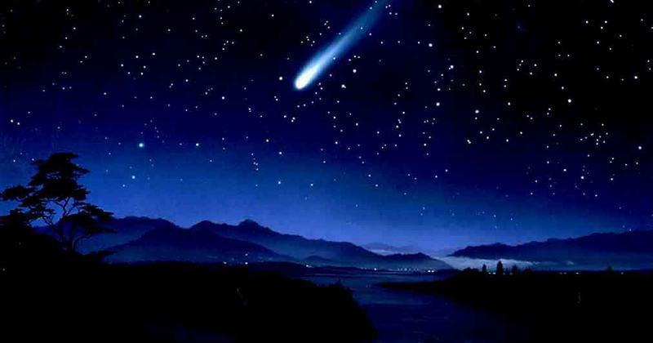
Etoiles filantes dans mésosphère

Slide 3
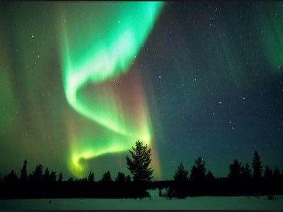
Aurores boréales dans thermosphères

Slide 4
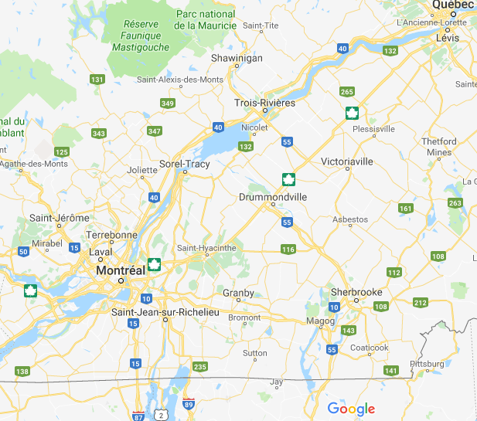
Province

Slide 5
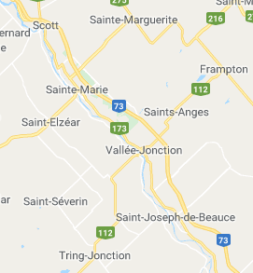
MRC

Slide 6
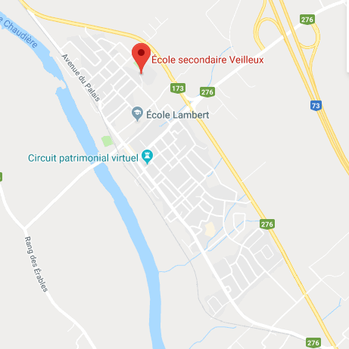
localité

